Slide 1
Konkurs Świetlicowy SP 350
„BAŚNIOWA REWIA MODY- BAŚNIOWE SELFIE”
Z cyklu „Baśnie i legendy świata” część 3
Klasy I-IV

Slide 2
Zachęcamy Was Wszystkich do udziału w Świetlicowym konkursie, w którym głównym zadaniem jest zaprezentować swoją ulubioną postać z baśni lub legendy.
Wystarczy mieć pomysł i chęć…
… a możecie stworzyć niezapomniane zdjęcie nawet całej swojej rodziny w przebraniach!!!
To prawie jak bal karnawałowy…
Przedstawiamy Wam więc krótką instrukcję, która może się przydać…

Slide 3
INSTRUKCJA krok po kroku:
W jaki sposób samodzielnie wykonać koronę dla króla, królowej czy księżniczki?
I to jeszcze tylko z rzeczy, które macie w domu?
Jest to możliwe!!!

Slide 4
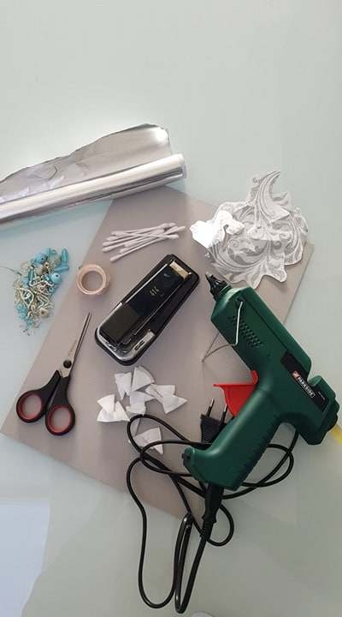
Krok 1: Czego potrzebujemy?
blok techniczny;
folia aluminiowa;
nożyczki;
klej szkolny;
taśma klejąca lub zszywacz;
płatki kosmetyczne lub wata;
patyczki do uszu.
Dodatkowo – pod warunkiem, że macie w domu:
klej na gorąco;
papier ozdobny;
koraliki, diamenciki.

Slide 5
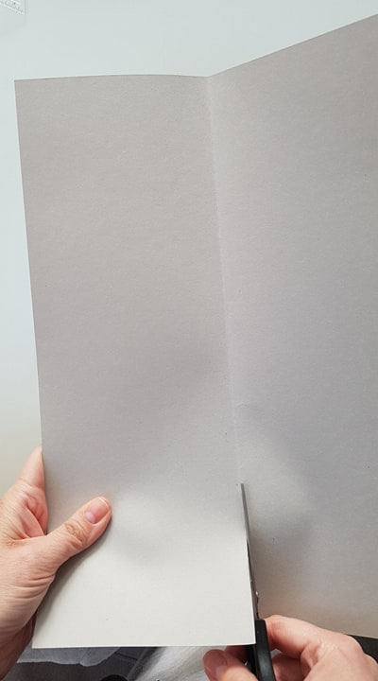
Krok 2: składanie i wycinanie bloku technicznego
kartkę z bloku technicznego składamy wzdłuż na pół;
i rozcinamy na 2 części

Slide 6
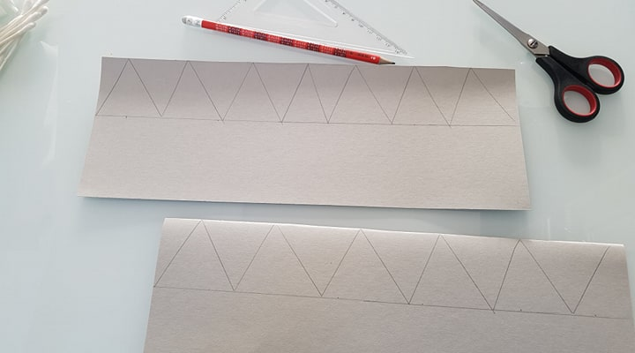
Krok 3: rysowanie korony
Na każdej rozciętej części bloku rysujemy wzdłuż linię, która podzieli kartkę na pół;
Rysujemy trójkąty w górnej części przy pomocy linijki.

Slide 7
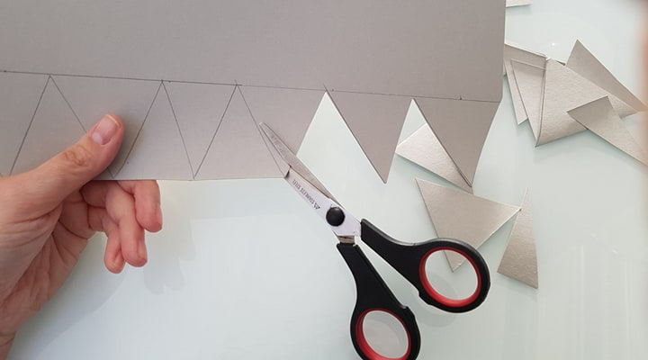
Krok 4: wycinamy zęby korony
Na każdej części odcinamy trójkąty- tak by powstały zęby naszej korony

Slide 8
Krok 5: sklejanie części korony
Wycięte elementy z bloku technicznego musimy ze sobą połączyć najlepiej za pomocą zszywacza, ale taśma klejąca też da radę!

Slide 9
Krok 6: smarowanie klejem
Musicie teraz posmarować klejem całą koronę z jednej strony.
Pamiętajcie o zębach!

Slide 10
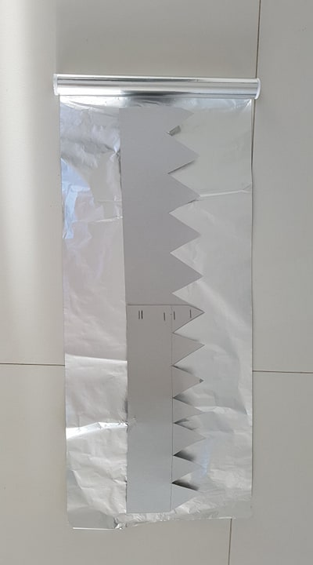
Krok 7: foliowanie i ponowne smarowanie klejem
Rozwijamy folię aluminiową tak, by jej błyszcząca część leżała na stole.
Na niebłyszczącej stronie układacie koronę- oczywiście stroną z klejem ☺
Wszystko powinno się przykleić…
Teraz smarujecie koronę z drugiej strony i przyklejacie folię.
Możecie pomóc sobie nożyczkami, gdy jest nadmiar folii.
naszą koronę okładamy folią z każdej strony, tak by nie było pustych miejsc.

Slide 12
Krok 8: dopasowanie rozmiaru
Teraz możecie dopasować koronę na swoją głowę- w tym celu poproście rodziców o pomoc.
Gdy już będziecie mieć ustalony rozmiar- koronę należy zszyć zszywaczem lub skleić taśmą.

Slide 13
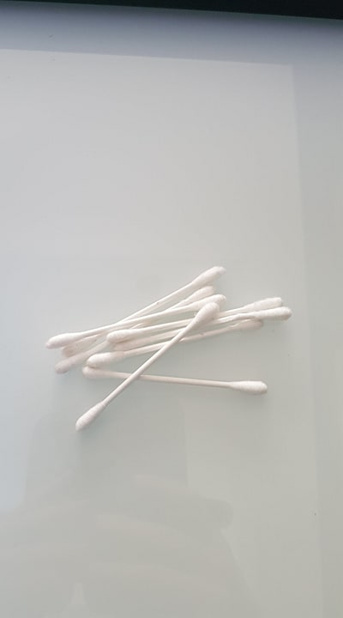
Krok 9: ozdabianie
A teraz najprzyjemniejszy etap.
Możecie ozdabiać koronę tym, co macie w domu.
Moja korona jest przeznaczona dla KRÓLOWEJ ŚNIEGU – dlatego postanowiłam wykorzystać płatki kosmetyczne i patyczki.

Slide 14
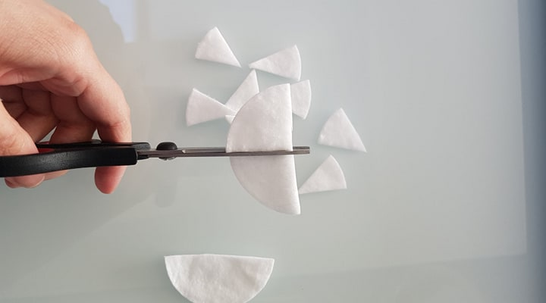
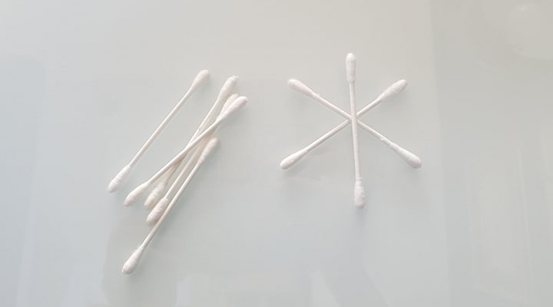
Co zrobić z płatków kosmetycznych i patyczków do uszu?
Odpowiedź brzmi:
ŚNIEŻYNKI

Slide 15
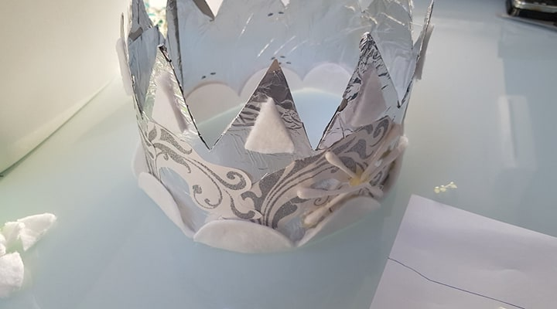
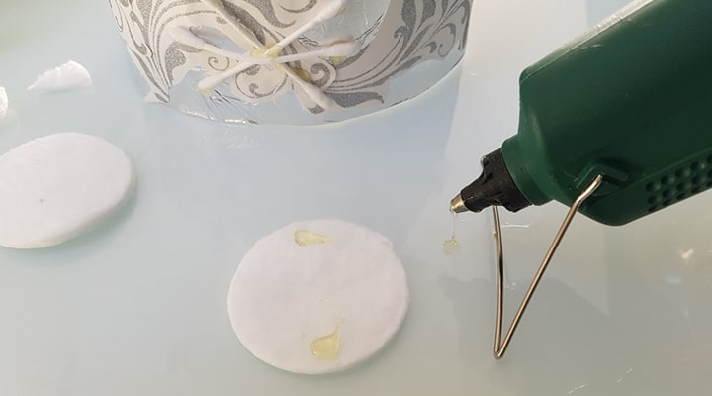
Możecie również ozdobić koronę całymi płatkami u góry a także od spodu lub powycinać i nakleić na zębach korony.

Slide 16
PAMIĘTAJCIE, żeby podczas klejenia patyczków- lekko je zginać- a wtedy łatwiej da się je przykleić!
UWAGA!!!
NIGDY SAMODZIELNIE NIE UŻYWAJCIE KLEJU NA GORĄCO- ZAWSZE POPROŚCIE O POMOC KOGOŚ DOROSŁEGO!

Slide 17
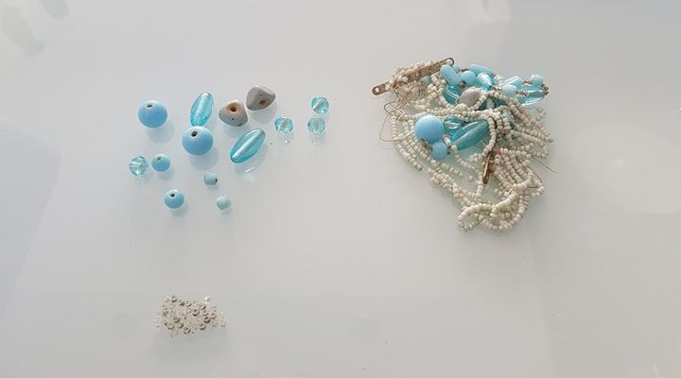
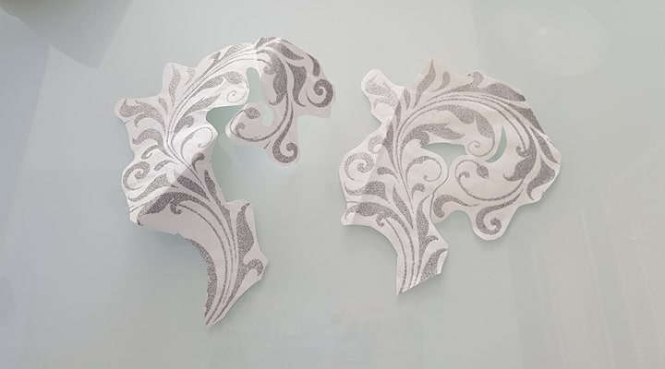
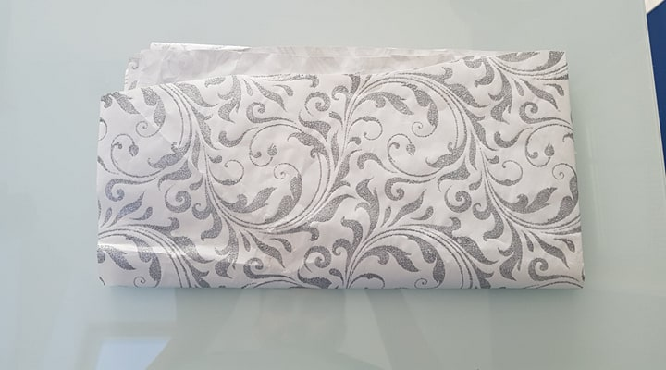
Propozycje ozdabiania korony
Możecie użyć starego papieru lub zniszczonej torebki na prezenty i wyciąć dowolny wzór.
Poszukajcie w domu starych korali mamy- może już ich nie potrzebuje…?
Potem wystarczy przykleić wszystko do korony.

Slide 19
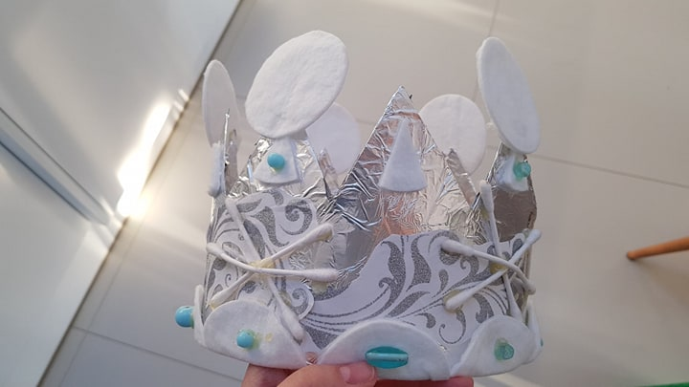
I nie martwcie się, że klej na gorąco zostawia żółte ślady- bo wszystko zniknie kiedy wyschnie…

Slide 20
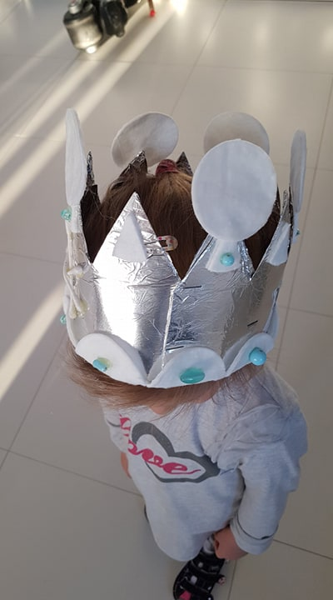
GOTOWE!!!
MOŻECIE MIERZYĆ!!!

Slide 21
A OTO EFEKT KOŃCOWY:
Specjalne uściski i pozdrowienia dla moich Uczniów z klasy Ib !!!

Slide 22
Zachęcam do wysyłania zdjęć na adres:
malgorzata.szczesna@zsnr48.onmicrosoft.com
Pamiętajcie również o dołączeniu zgody na publikację w przypadku, gdy na zdjęciu są osoby trzecie.
Wasze selfie pojawią się na profilu facebookowym naszej szkoły- zapraszamy do polubienia strony !!!

